Slide 1
Муниципальное бюджетное образовательное учреждение «Савинский детский сад» Пермский муниципальный район, Пермский край
«Огород на подоконнике»
Совместная деятельность
с детьми младшего дошкольного возраста
группы «Мишутки»
по экологическому воспитанию
(Образовательная область «Познание»)
Материалы из опыта работы
воспитателя 1 квалификационной категории
Шмаковой Натальи Александровны
2014 год

Slide 6
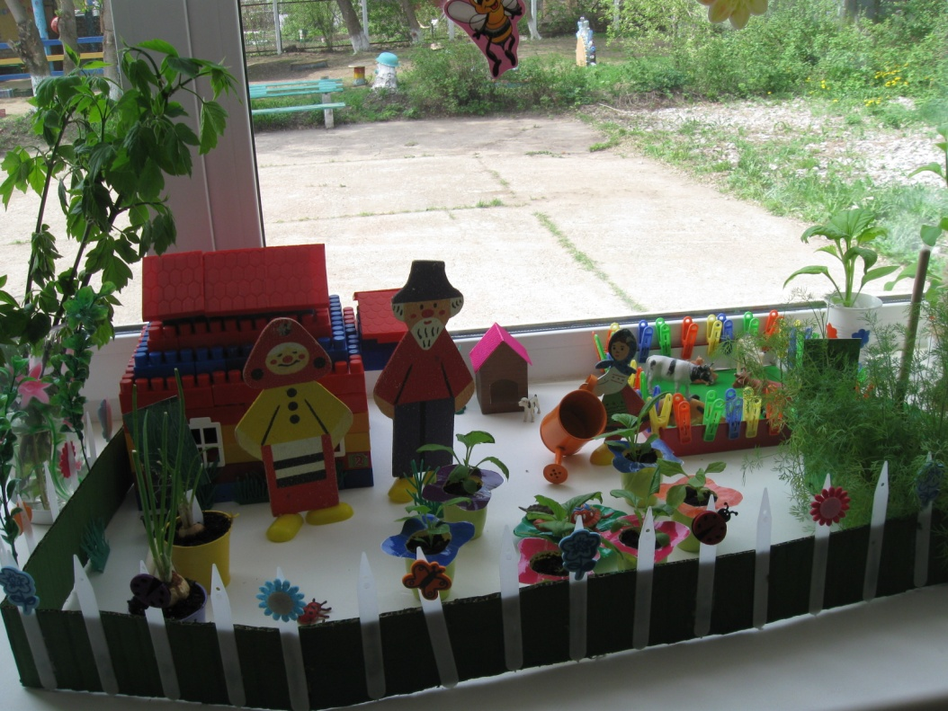
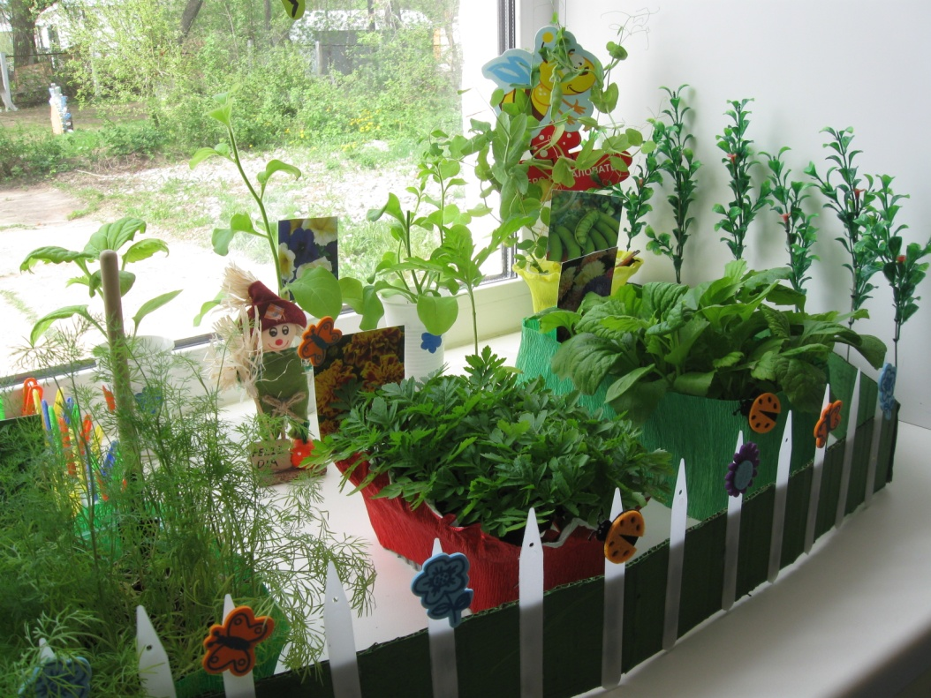
«Огород на окошке»-здесь есть все, что должно быть в настоящем огороде: домик, забор и скотный двор. Внучка, которая помогает бабушке с дедушкой поливать огород. Огородное чучело, пугающее ворон, и даже собака, охраняющая хозяйство. Время, времечко идет, поспевает огород. Посмотрю на наши грядки: «Все ли там у нас в порядке?»

Slide 7
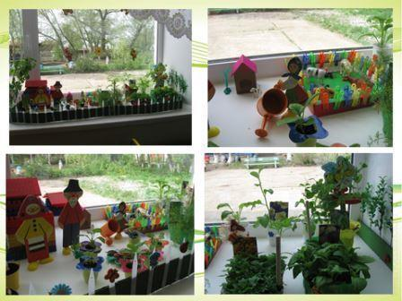

Slide 8
Спасибо за внимание!

